Slide 1

Презентация по теме:
«Как дошкольнику
запомнить дни недели».
Выполнила воспитатель в.кк Подсевалова Е.П.
г. Лиски 2022г

Slide 2

Знание дней недели облегчит ребенку ориентировку в окружающей действительности, так как распорядок жизни в дошкольном учреждении построен по определенному плану, напрямую связанную с днями недели. Ребенок будет знать, когда ему идти в садик, а когда выходные дни, сможет посчитать дни до наступления праздника, что обычно вызывает повышенный интерес у ребенка, узнает, какие у него сегодня в саду будут занятия, что способствует формированию его психологической готовности. Знание дней недели необходимо ребенку и в плане подготовки к школе.
Названия дней недели могут использоваться уже с самого раннего возраста. Дети будут слышать название дней недели и хотя они ещё их не поймут, однако будут усваивать эту информацию и привыкать к ней.
Есть много способов которые помогут ребёнку запомнить дни недели. Вот лишь некоторые из них:

Slide 3
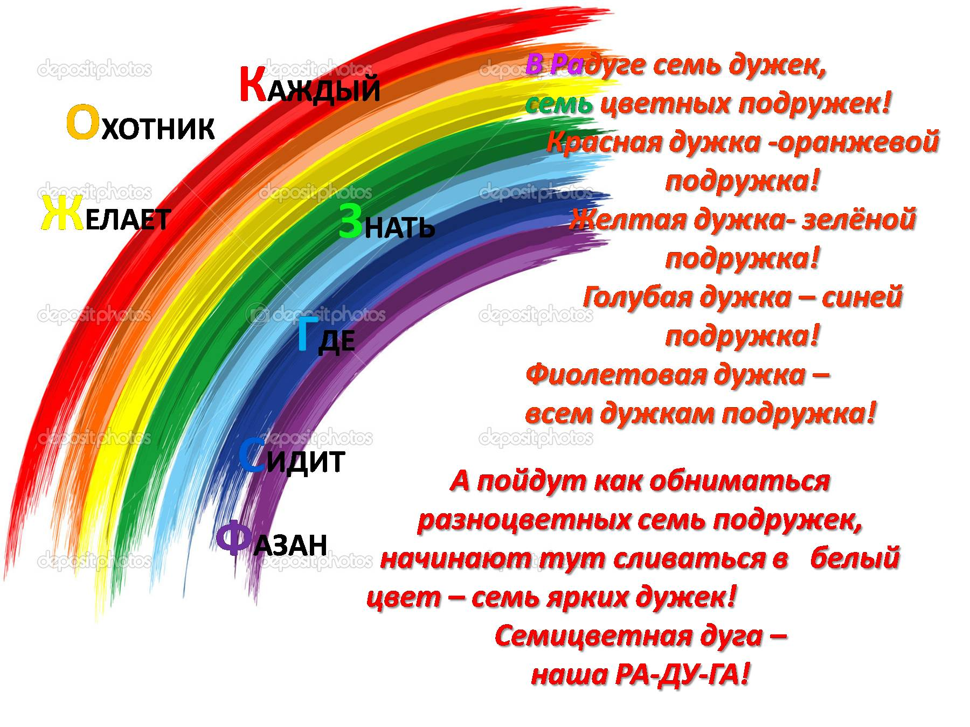

Slide 4

Каждый день недели имеет свой цвет. Цвета идут в определённом порядке, как цвета в радуге. Для того чтобы их запомнить предложите ребёнку такую подсказку:
«Каждый охотник желает знать где сидит фазан».

Slide 5

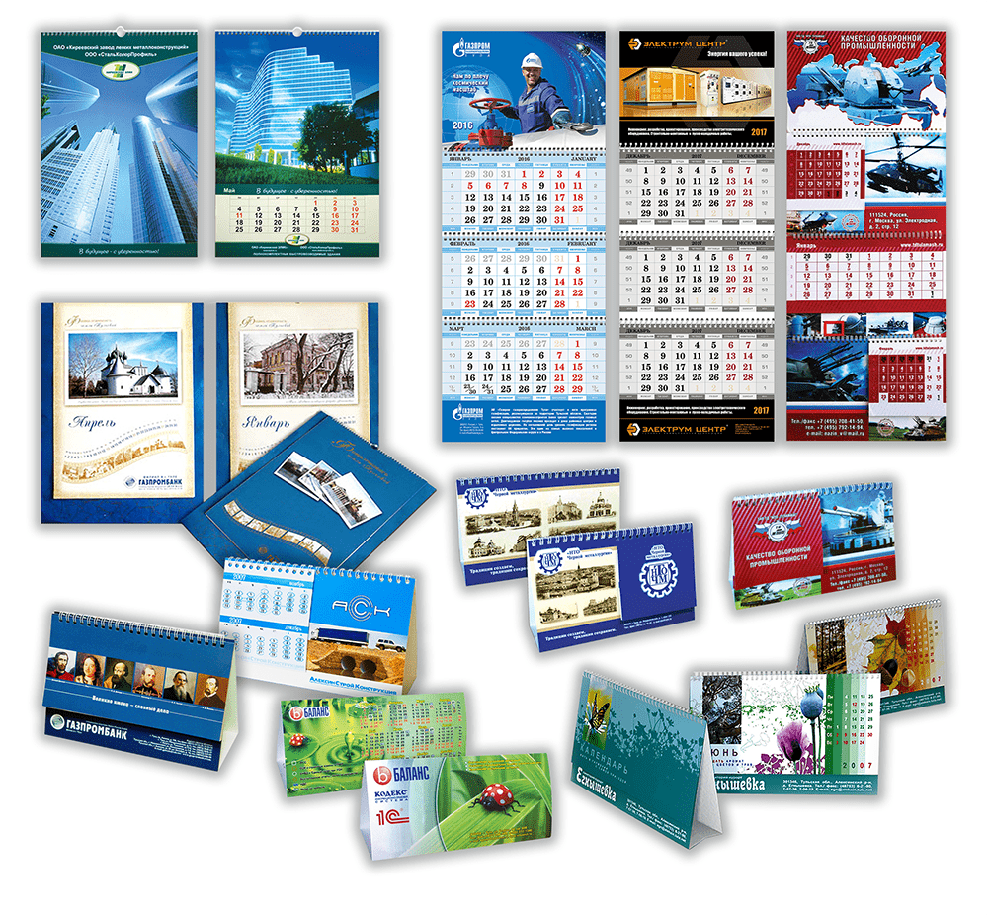
Знакомство дошкольников с разными видам календарей.
Дети увидели что дни недели идут друг за другом, каждый в свой черёд.
Дни составляют недели а недели месяцы.

Slide 6
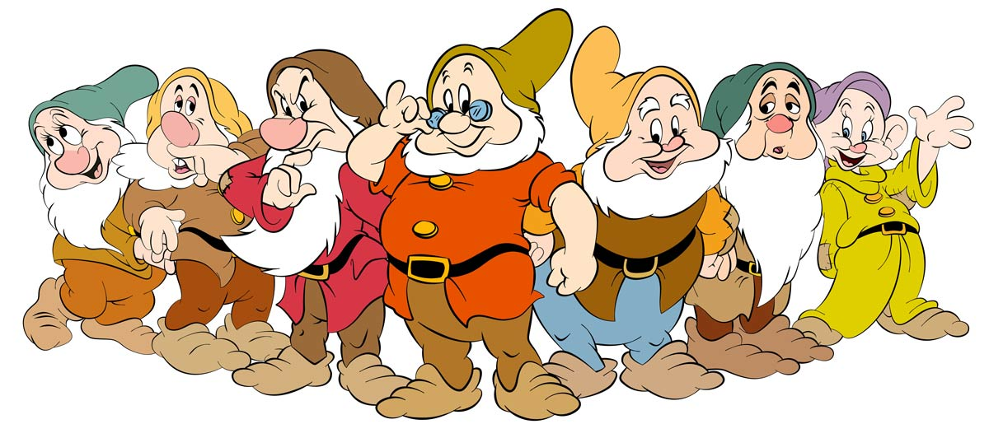
Дней в неделе семь.
Ровно столько же цветов в радуге и известных маленьких человечков-гномов.
Поэтому можно объединить, и гномов и радугу, и рассказать детям сказку.

Slide 7
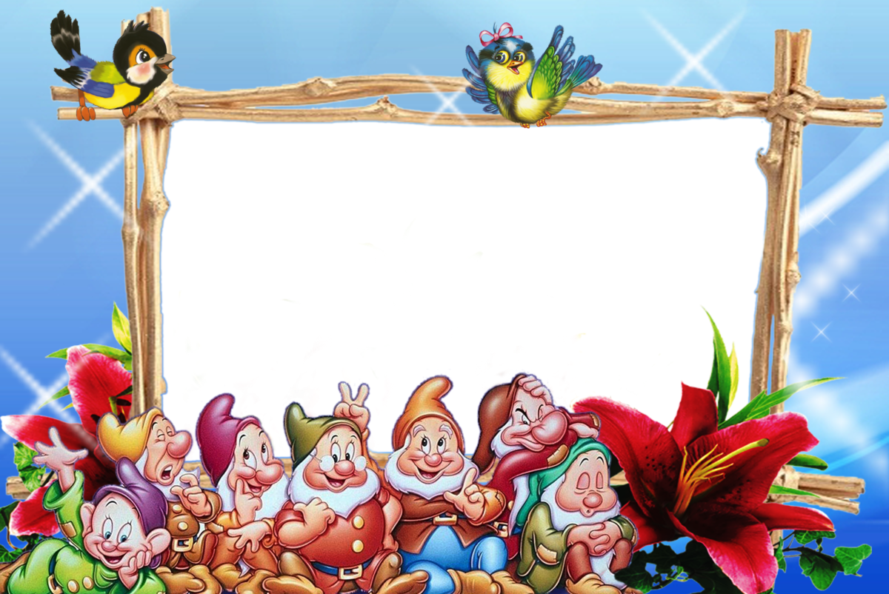
Сказка про гномов и дни недели

Slide 8
Братцев этих ровно семь
Вам они известны всем.
Каждую неделю кругом,
Ходят братцы друг за другом.

Slide 9

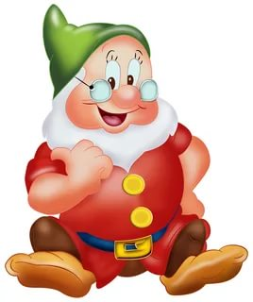
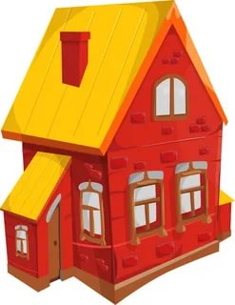
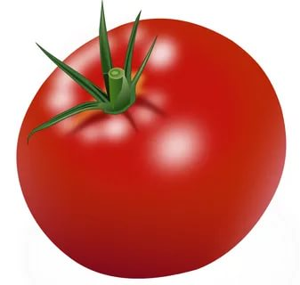
В понедельник первый гном
В красный цвет покрасил дом
Ели гномы помидор
И болтали разговор

Slide 10

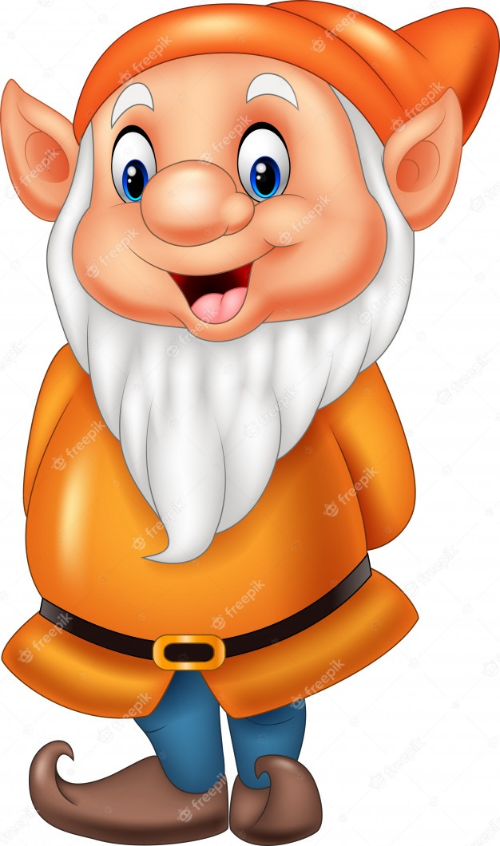
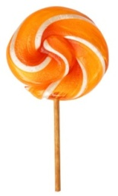
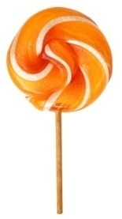
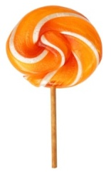

А во вторник стало вдруг
Все оранжевым вокруг
Ели гномы на обед
Семь оранжевых конфет

Slide 11

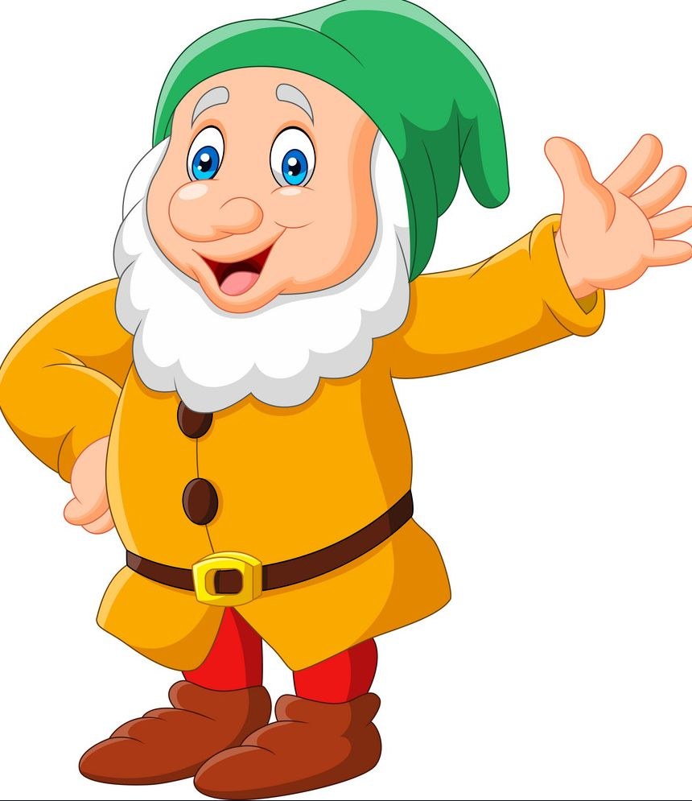
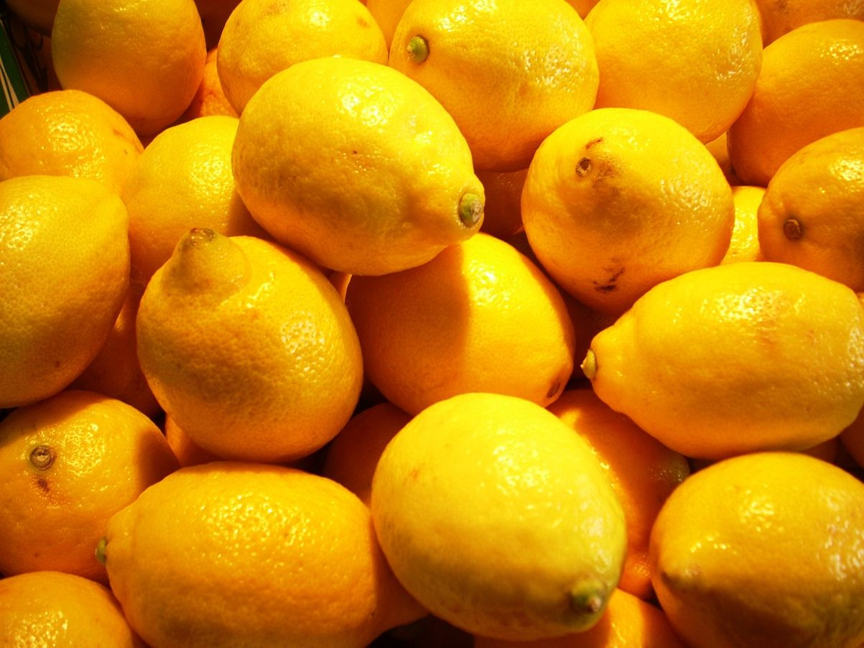
Желтым все покрасил в среду
И успел он лишь к обеду,
Самый средний крошка гном
Желтый, как цыпленок он.
Приготовил к ужину
Он лимонов дюжину

Slide 12

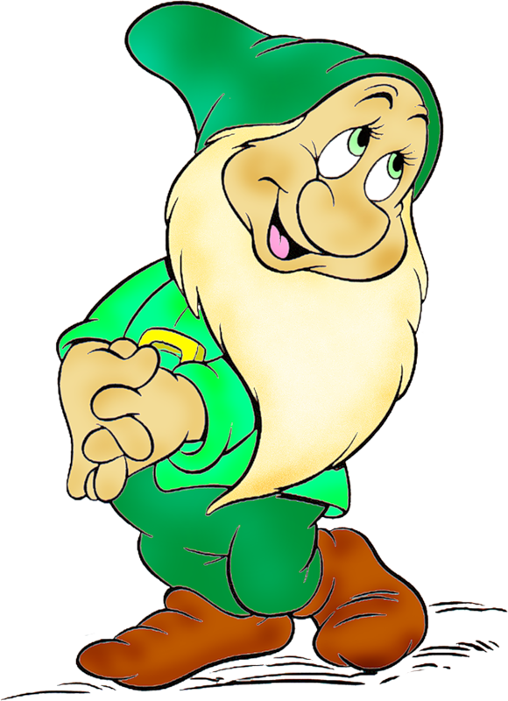


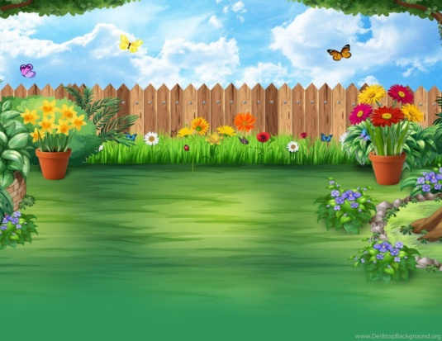
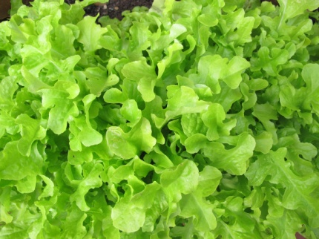
Гном четверг-зеленый весь
Он принес такую весть:
Луг зеленый, лес и сад
Будем есть в обед салат!

Slide 13

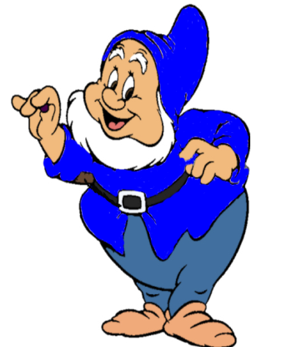


В пятницу стал дом другим
Словно небо, голубым….
Гном поил друзей водою
Голубою –голубою…

Slide 14



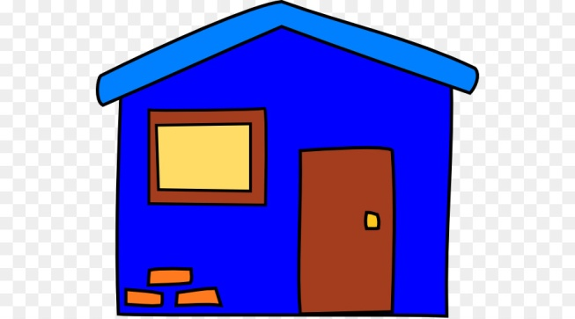
А шестой был гном –суббота
Синий цвет его работа
Синим стало все вокруг
И дома и лес и луг

Slide 15

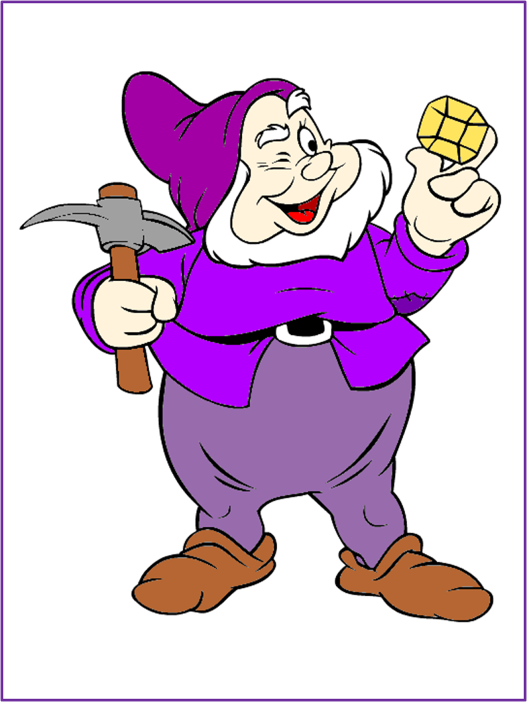

В воскресенье гномы
Отдыхали дома:
Фиолетовая краска
Им рассказывала сказки
Так неделя пролетела,
Свою песенку пропела

Slide 16
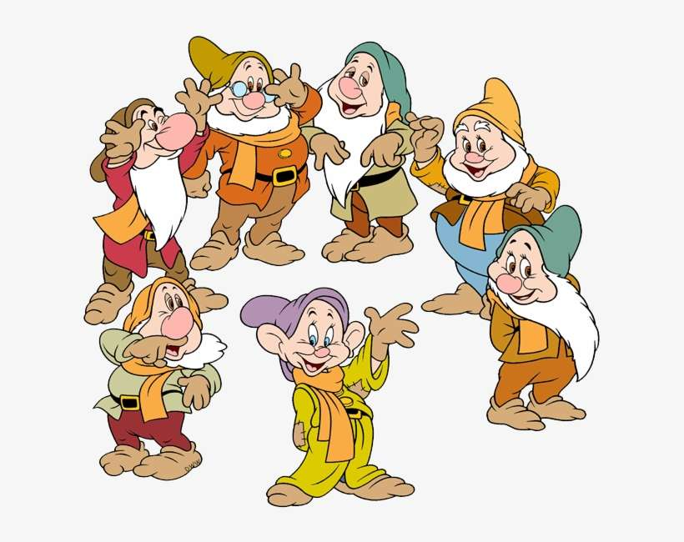
Назовите имена семи гномов.
Понедельник
Вторник
Среда
Четверг
Пятница
Суббота
Воскресенье

Slide 17

Пазлы — это игра, несущая в себе развивающий смысл. Важно то, что таким образом развитие ребенка идет незаметно, в игровой форме, поэтому пазлы — отличный вариант обучения и развлечения одновременно. Все детские специалисты сходятся в одном мнении — основная деятельность ребенка — это игра. Через игру идет его общение и взаимодействие с внешним миром, через игру он учится и развивается, получает знания, приобретает полезные умения и навыки. А такая игра, как пазлы — полезна вдвойне, поскольку несет в себе мощное развивающее начало.

Slide 18
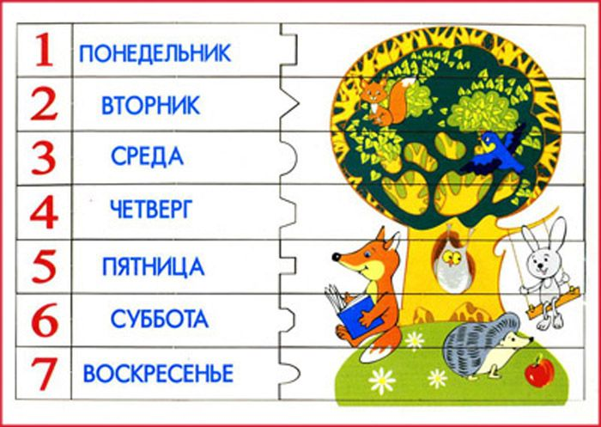
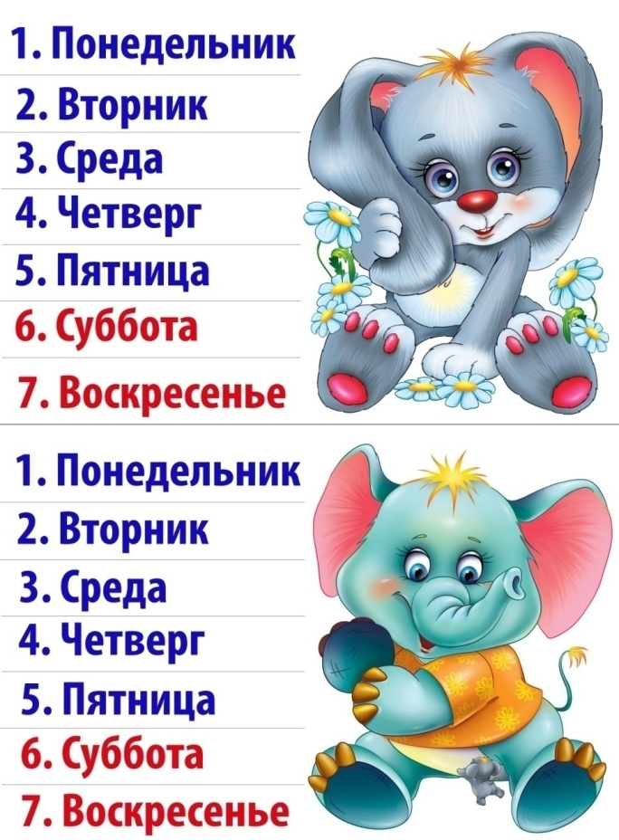

Slide 19
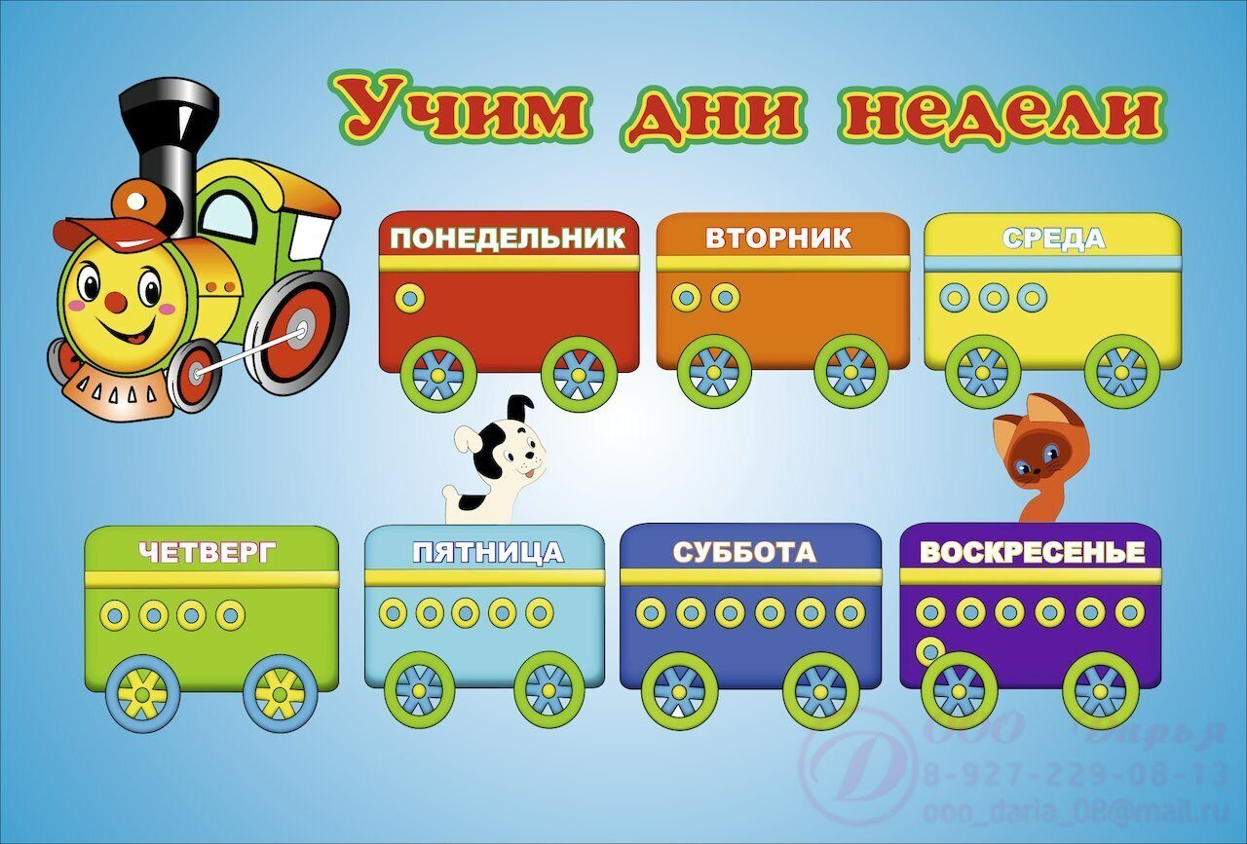
Игры- пазлы с весёлым паровозиком.

Slide 20
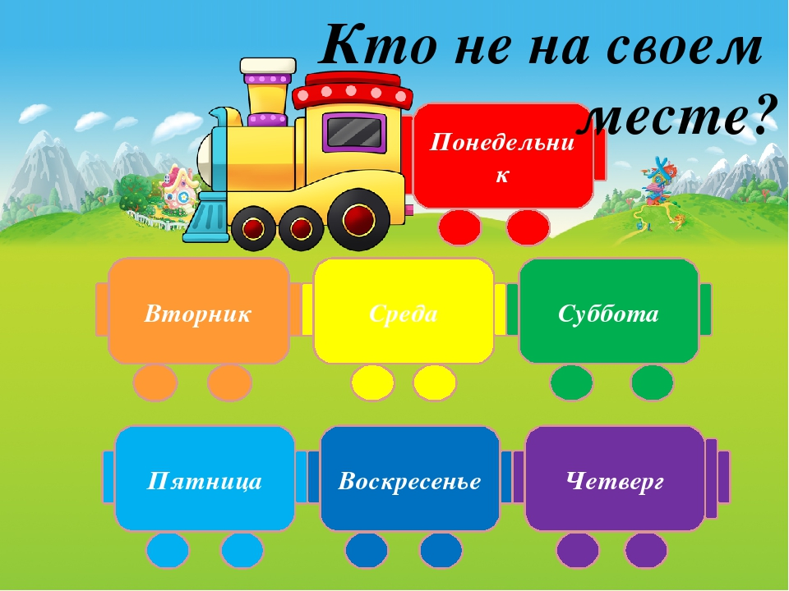
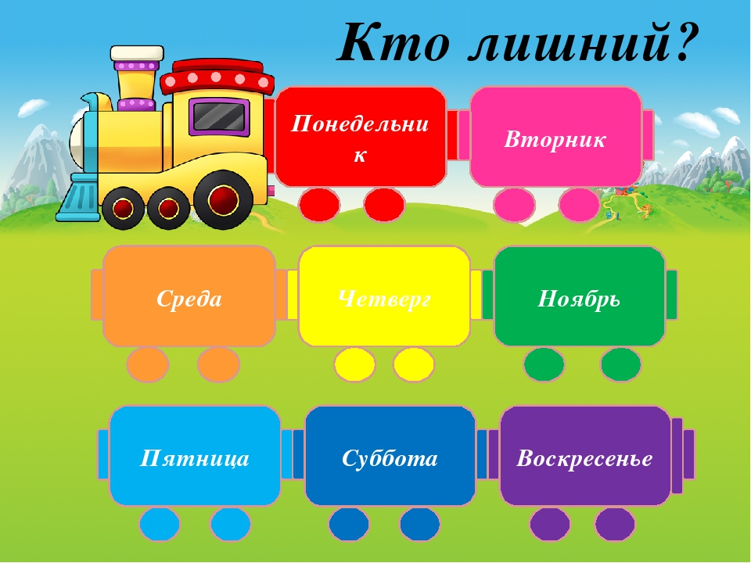

Slide 21
Пальчиковые игры, стихи, считалки несомненно оказывают влияние на речь , делают ее более четкой, ритмичной, яркой. Помогают детям в стихотворной и игровой форме запоминать дни недели. Развивают фантазию и воображение, память малышей. У ребенка концентрируется внимание и правильность его распределения.

Slide 22



Slide 23
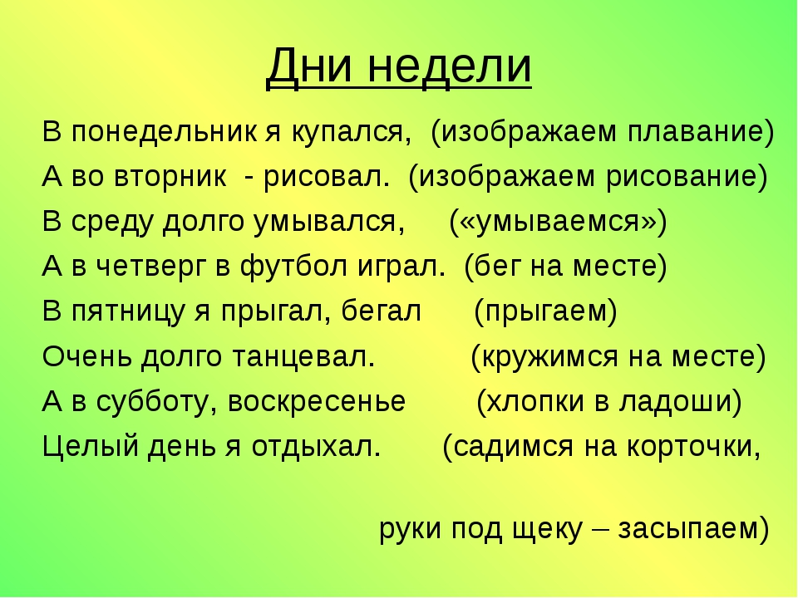
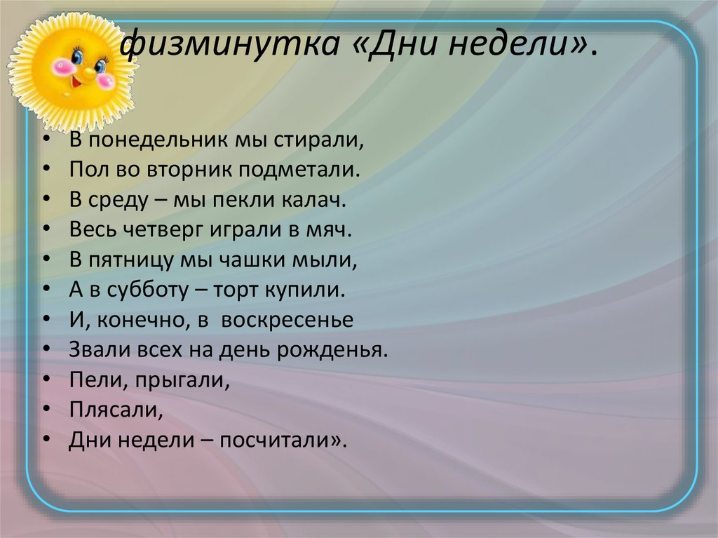

Slide 24
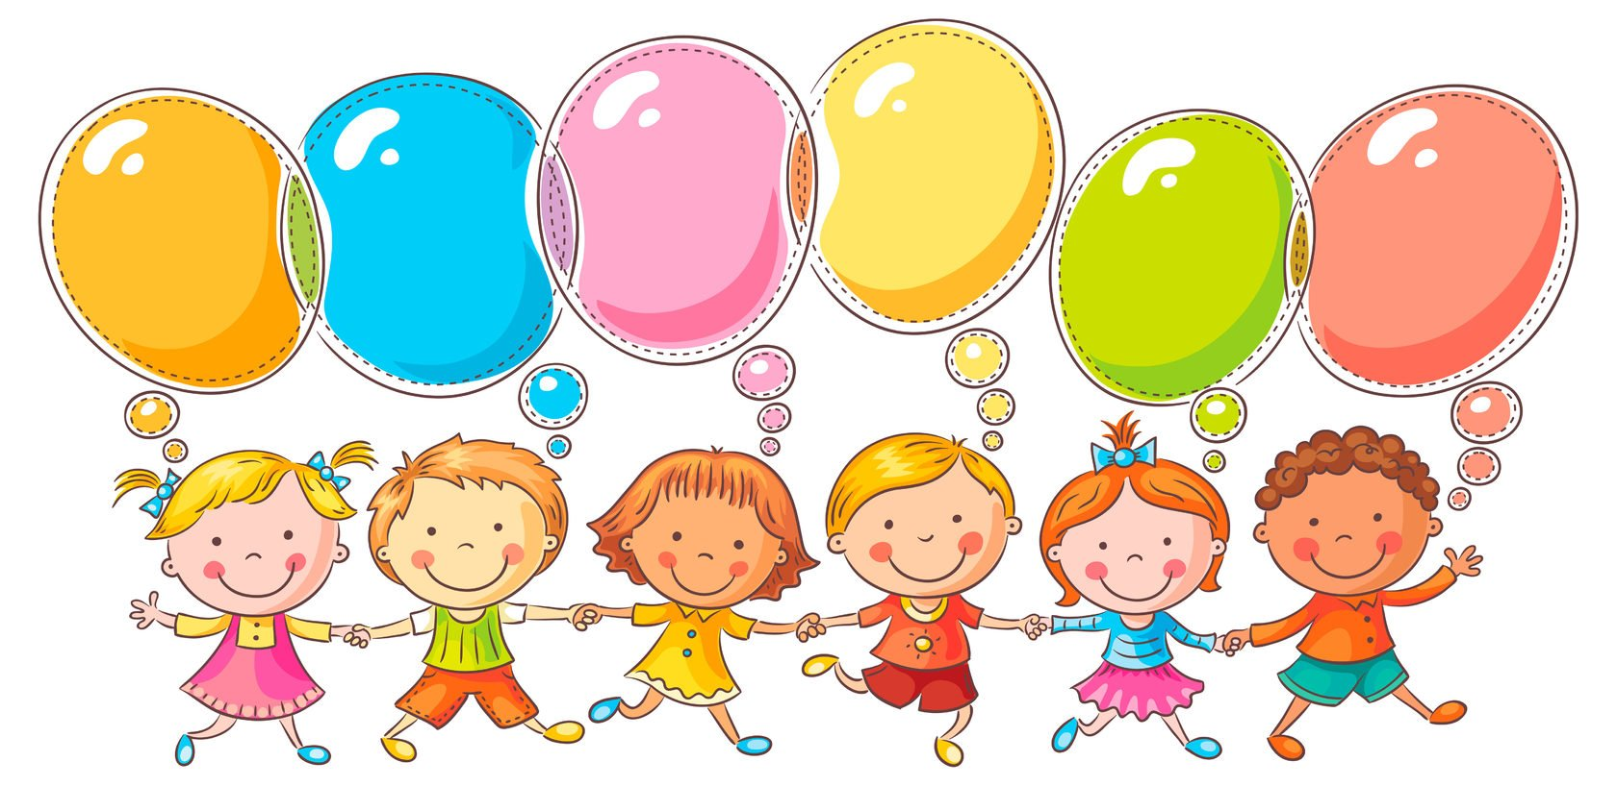
Благодарю за внимание.

